Slide 1
Convocatorias de Ayudas para la Promoción de estilos de vida saludable a través de la creación o rehabilitación de Entornos Saludables en el marco del PRTR C18.I2 Ejecución y Justificación
Área de Desarrollo Sostenible FEMP
12.09.2023

Slide 2
Convocatorias de Ayudas para Entornos Saludables
En la página web www.recs.es acceso a información de las Convocatorias.

Slide 3
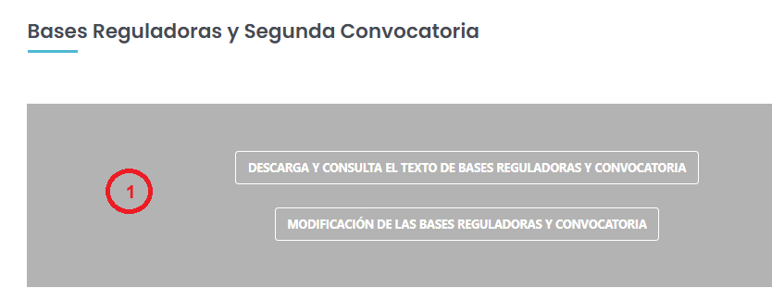
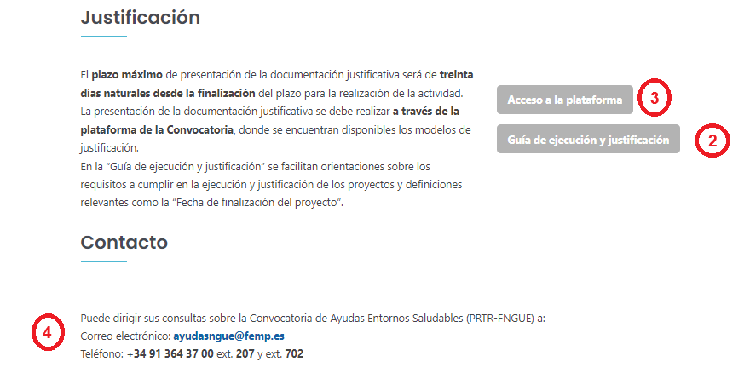
Acceso a Normativa y Guía de Ejecución y Justificación
Parte superior - Normativa:
Bases Reguladoras y convocatoria
Parte inferior - Justificación:
Guía de ejecución y justificación
Acceso a plataformas convocatoria
Contacto

Slide 4
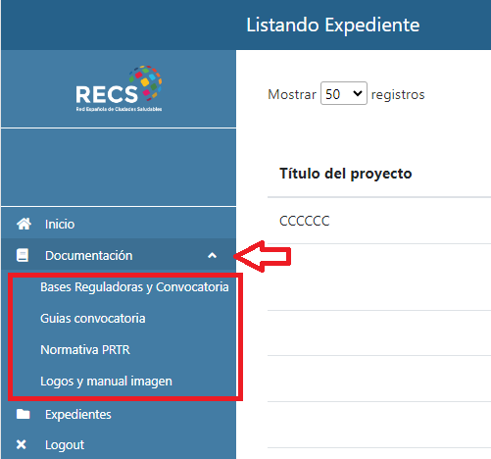
Acceso a Normativa y Guía de Ejecución y Justificación
En las plataformas de las Convocatorias, apartado Documentación.

Slide 5
Requisitos para la ejecución de los proyectos
Requisitos definidos en la Guía de Ejecución y Justificación.
Apartado 2: requisitos BB.RR. y Convocatoria (tipología de las actuaciones, plazos, permisos, otros), cumplimiento de la normativa y resolución, requisitos PRTR (DNSH, difusión y comunicación, incompatibilidad otros fondos UE, CoFFEE, otros), procedimientos de contratación (LCSP, análisis conflicto de interés), etc.
Apartado 3: solicitud modificación proyectos.
Apartado 6: plazos máximos de ejecución y justificación.
Apartados 7 y 8: gastos elegibles y no elegibles.

Slide 6
Plazos de Ejecución y Justificación
Plazo máximo Justificación
30 días naturales desde día siguiente finalización del proyecto
(NO prorrogable)
Plazo máximo Ejecución
31 de Diciembre de 2023
(RD 407/2023)
Modificaciones
Comunicación inmediata a la FEMP
Necesaria aprobación previa
Inicio proyecto
≥ a 01 febrero 2020
Definición Fecha finalización del proyecto apartado 6.1 de la Guía de Ejecución y Justificación

Slide 7
Acceso a documentación justificación proyectos
A través de la PLATAFORMA de cada Convocatoria en la web RECS www.recs.es
Dentro del expediente - apartado Documentos Justificación

Slide 8
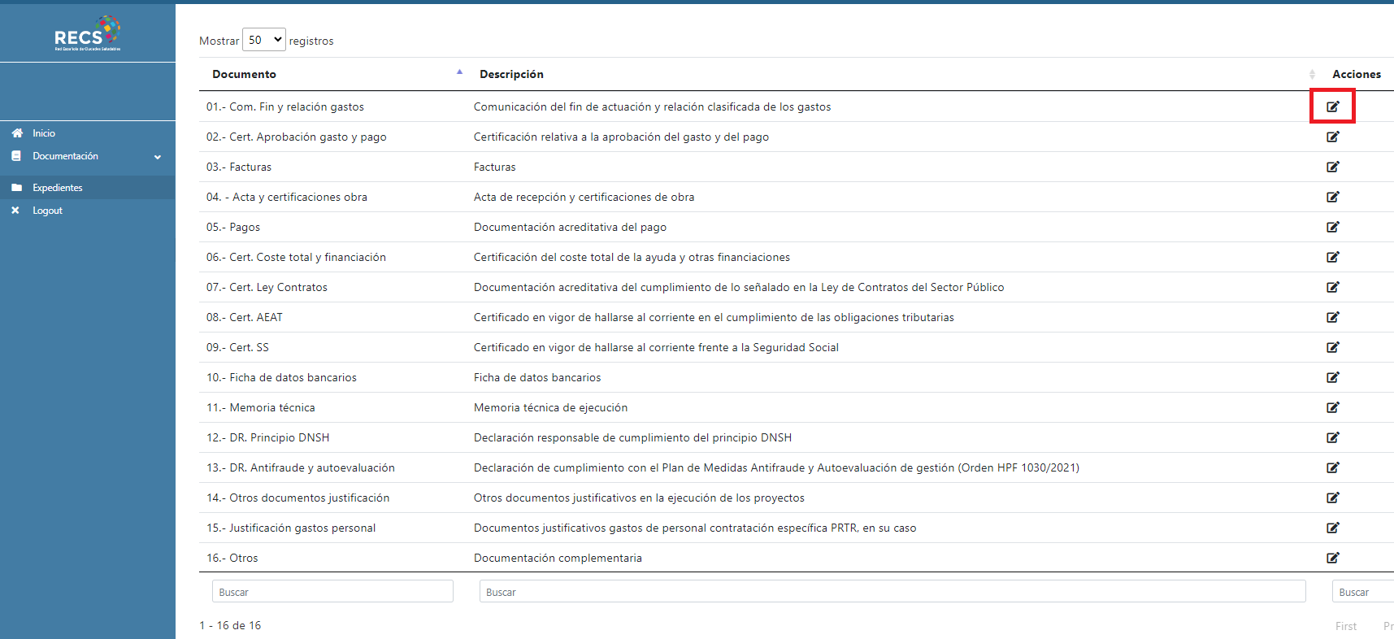
Acceso a documentación justificación proyectos
Listado de documentación de justificación, acceso a cada documento en el icono

Slide 9
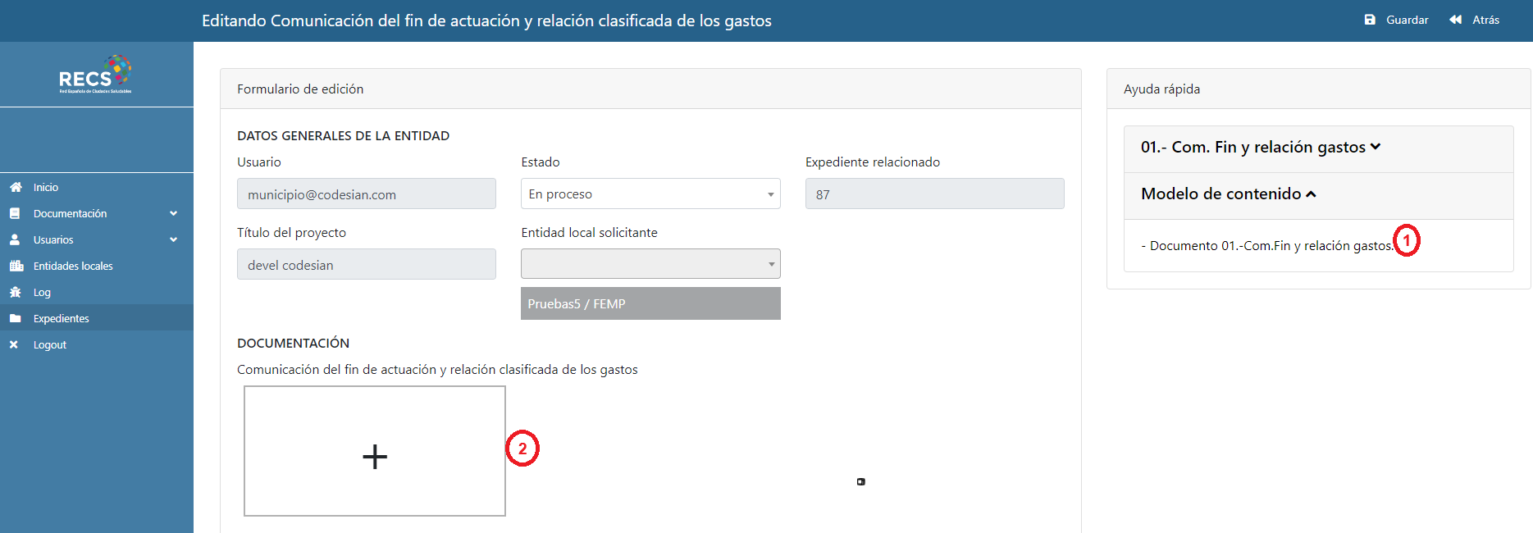
Acceso a documentación justificación proyectos
En cada documento se facilita acceso a:
Modelo Word para cumplimentación, cuando procede.
Ubicación para cargar el documento, tras ser cumplimentado y firmado en su caso.

Slide 10
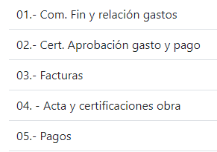
Documentos justificación proyectos
01.- Comunicación fin de actuación y relación clasificada de gastos: cuenta justificativa del Coste Total del proyecto.
02.- Cert. Aprobación gasto y pago (previo a la presentación de la justificación):
Datos de los procedimientos de aprobación de los gastos.
Datos de los procedimientos de autorización de sus pagos.
Acuerdo/resolución comunicación a la FEMP el fin del proyecto.
03.- Facturas (dentro de plazos ejecución).
04.- Acta y certificaciones de obra. Originales digitalizados
05.- Pagos (realizados como máximo en periodo justificación).

Slide 11
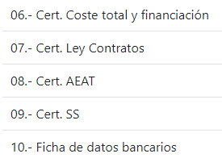
Documentos justificación proyectos
06.- Certificación del coste total de la ayuda y otras financiaciones.
El órgano de control de la Entidad Local Beneficiaria deberá acreditar que NO se ha producido doble financiación y NO se han recibido otras ayudas UE para el proyecto.
07.- Documentación acreditativa del cumplimiento de lo señalado en la Ley de Contratos del Sector Público.
El órgano de control de la Entidad Local Beneficiaria deberá certificar, a través los modelos facilitados, que los procedimientos de contratación han cumplido con la normativa.
Nueva versión del modelo incluye Orden HPF 55/2023 (MINERVA).
En el caso de contratos menores la entidad deberá aportar las ofertas recibidas.
08.- Certificado en vigor de hallarse al corriente en el cumplimiento de las obligaciones tributarias.
09.- Certificado en vigor de hallarse al corriente frente a la Seguridad Social.
10.- Ficha de datos bancarios (cuenta de abono).

Slide 12
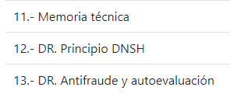
Documentos justificación proyectos
11.- Memoria técnica de ejecución.
Se deberá presentar modelo cumplimentado con los datos de ejecución real del proyecto, anexando:
Documento que acredita la fecha de fin de la ejecución integral del proyecto.
Resumen ejecutivo de carácter divulgativo (según modelo facilitado).
Anexo con documentación complementaria: imágenes de las actuaciones/elementos, copias elementos difusión y comunicación, etc.
12.- Declaración responsable de cumplimiento del principio DNSH en la ejecución del proyecto, firmado por técnico competente.
13.- Declaración de cumplimiento con el Plan de Medidas Antifraude y Autoevaluación de gestión (Orden HPF 1030/2021).

Slide 13
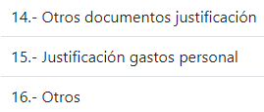
Documentos justificación proyectos
14.- Otros documentos justificativos en la ejecución de los proyectos, si proceden:
Permisos o autorizaciones necesarios concedidos para la ejecución del proyecto.
Cuando la solicitud del proyecto haya sido aprobada mediante Resolución o Decreto de Alcaldía o Presidencia, se deberá aportar certificado de haber dado cuenta al Pleno, u órgano similar, de dicha solicitud de ayuda.
15.- Documentos justificativos gastos de personal contratación específica PRTR, en su caso:
Contrato/s laboral/es específicos PRTR.
Nóminas.
Documentos Seguridad Social - Relación Nominal del Trabajadores (RNT).
Documentos Seguridad Social - Relación de Liquidación de Cotizaciones (RLC).
Modelo 111 relativo al IRPF de los trimestres afectados.
Documentación acreditativa del pago de las nóminas, seguros sociales e IRPF.
16.- Otros. Documentación complementaria (opcional).

Slide 14
Envío de la justificación proyectos
Una vez cargada en la plataforma de la Convocatoria toda la documentación de justificación de un proyecto se debe “enviar a registro” en el icono
El envío a la FEMP quedará registrado con fecha y hora.

Slide 15
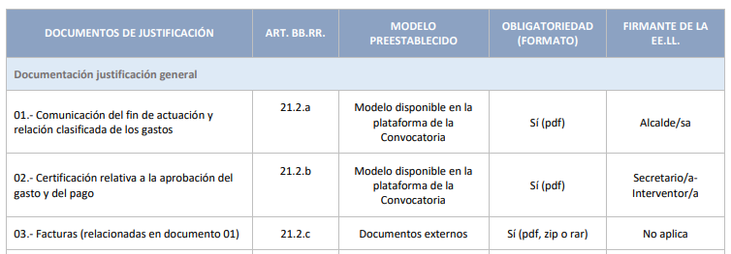
Guía Ejecución y Justificación
La Guía de Ejecución y Justificación facilita información relevante como:
Tabla resumen de la documentación de justificación (apartado 9.1).
Requisitos de los documentos a presentar (apartado 9.2).
Imagen de los modelos de justificación para consulta (anexos).
Información de tramitación justificación en la plataforma (apartado 10).
¡Importante!

Slide 16
Guía Ejecución y Justificación
Actualización Guía de Ejecución y Justificación, versión 09/08/2023:
Actualización plazos (RD 407/2023)
Aplicación de la Orden HFP 55/2023.
Ejemplo promoción y difusión.
Mejoras en 3 modelos de documentos justificativos:
01.- Com. Fin y relación gastos: facilita datos varias aprobaciones gasto.
07.- Cert. cumplimiento Ley Contratos: incluye referencia a Orden HFP 55/2023.
11.- Memoria técnica: Fecha fin proyecto y se anexa documento que la acredita, modelo de ficha divulgativa del proyecto.

Slide 17
Subsanación justificación proyectos
La información de los documentos de justificación debe ser fiel a la realidad de la ejecución de los proyectos y proporcionar información suficiente sobre su alcance técnico y económico.
Subsanación de los documentos de justificación a través de la plataforma de la Convocatoria con aviso al correo electrónico del Responsable del Proyecto designado por la entidad
El plazo de subsanación de justificación será de 15 días naturales. No obstante, esta deberá garantizar la justificación en tiempo y forma de la C18.I02 al Ministerio de Sanidad y la UE.

Slide 18
Minoraciones o revocación de la ayuda
El incumplimiento de los requisitos de las Convocatorias o de las condiciones de los proyectos aprobados pueden suponer minoraciones o, incluso, la revocación de la ayuda a abonar (art. 23 de las BB.RR.)
Graduación minoraciones:
100%: falsedad u ocultación condiciones proyecto, incumplimiento total sus fines.
Proporcional al incumpliendo: objetivos no cumplidos, gastos no elegibles o no justificados correctamente, incumplimiento principio DNSH, no facilitar seguimiento y controles, no cumplir plazos de justificación.
20%: difusión Fondos Next Generation, ausencia logotipos PRTR, Ministerio Sanidad, FEMP.

Slide 19
Abono de la ayuda
El abono de la ayuda correctamente justificada se realizará una vez la FEMP haya comprobado la adecuación de la justificación técnica y económica del proyecto.
Las ayudas deberán estar abonadas antes del 31 de marzo del 2024, plazo máximo de justificación de la inversión C18.I02 del PRTR al Ministerio de Sanidad.
Probablemente el abono de la ayuda esté condicionado al haber cumplimentado CoFFEE de conformidad con las Órdenes 1030 y 1031

Slide 20
Abono de la ayuda
Otras obligaciones financiación PRTR - FNGUE
Facilitar información en el Sistema de Información indicado por la Autoridad Responsable del PRTR, plataforma CoFFEE.
Pista de auditoría y conservación documentos: 5 años a partir del 31 de diciembre de 2026 o 3 años si el importe es = o < 60.000,00 €.
Someterse a auditorías y controles realizadas por la FEMP o por parte de los Órganos de control del Estado español y de la UE.

Slide 21
GRACIAS POR SU ATENCIÓN
ayudasngue@femp.es

